Slide 1

Ας θυμηθούμε…
Το φως παρουσιάζει διπλή συμπεριφορά, …………………………… και ……………………, ανάλογα με την περίσταση (όχι ταυτόχρονα).
σωματιδιακή
κυματική
συμπληρωματικές
Οι δύο φύσεις είναι ………………………………………. Η μία δεν αναιρεί την άλλη.
Ένα ηλεκτρομαγνητικό κύμα παράγεται όταν ένα ηλεκτρικό φορτίο …………………………….
επιταχύνεται
Τα ηλεκτρομαγνητικά κύματα διαδίδονται στο …………… (και στον αέρα) με σταθερή ταχύτητα c = 3.10⁸ m/s.
κενό

Slide 2

Για τα ηλεκτρομαγνητικά κύματα ισχύει η εξίσωση της Κυματικής c = ………… .
f.λ
Η περίοδος Τ και η συχνότητα f ενός κύματος συνδέονται με τη σχέση T = ……… .
$$\frac{1}{f}$$
Η τιμή που μπορεί να πάρει ένα ηλεκτρικό φορτίο q είναι ………………… πολλαπλάσιο της ποσότητας 1,6.10⁻¹⁹ C.
ακέραιο
Κάθε ποσότητα ενός μεγέθους που παίρνει μόνο διακριτές (ορισμένες) τιμές λέμε ότι είναι …………………………….
κβαντωμένη

Slide 3
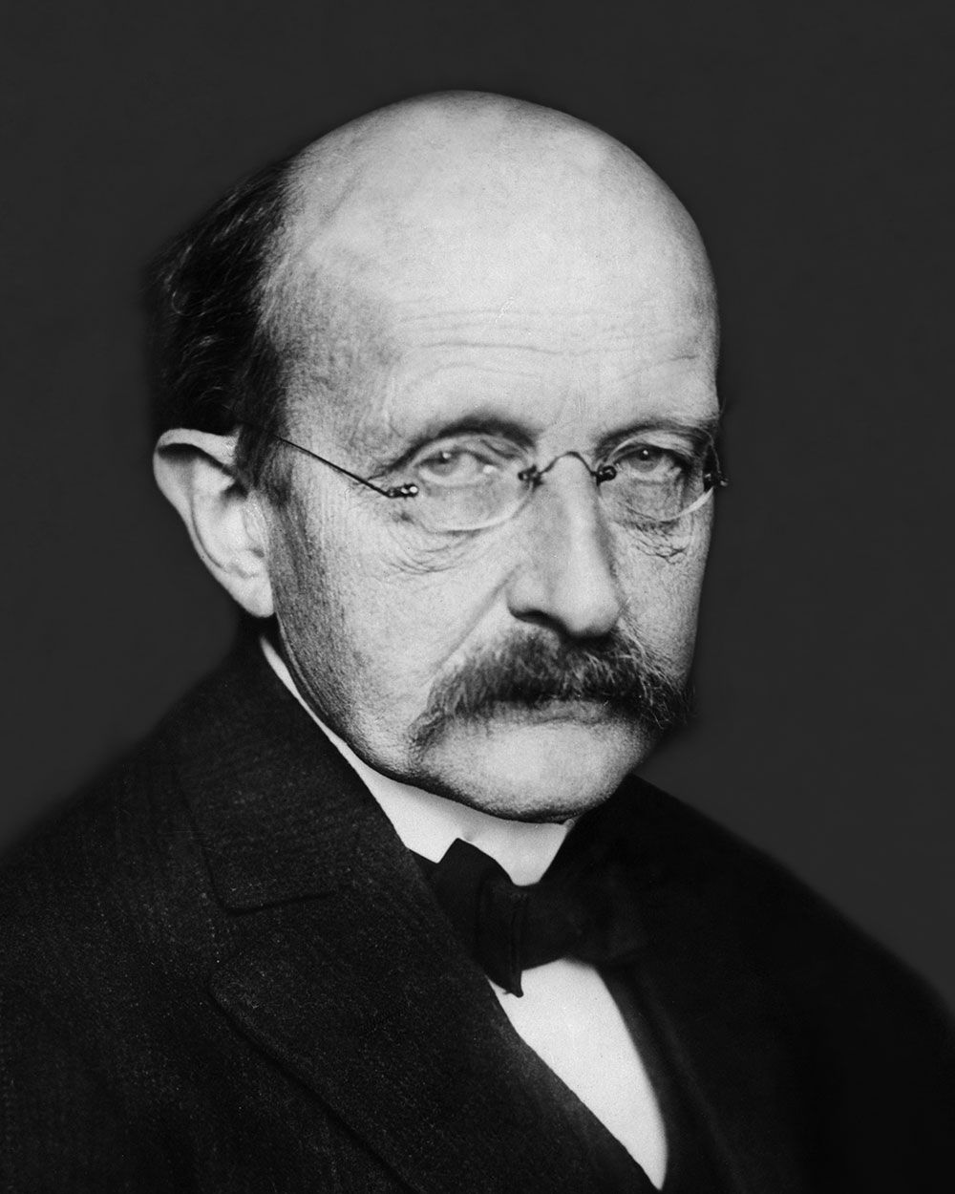
Η σωματιδιακή φύση του φωτός.
Θεωρία των κβάντα.
Max Planck
(1858-1947)

Slide 4
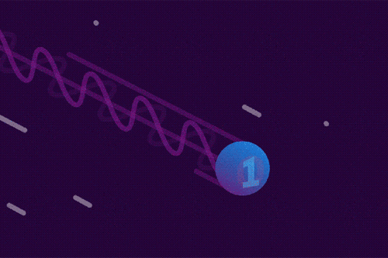
Το 1900, ο Γερμανός φυσικός Max Planck (Μαξ Πλανκ), σε συνεδρίαση της Γερμανικής Φυσικής Ένωσης, ανακοίνωσε τον περίφημο “νόμο του Πλανκ” για την ακτινοβολία του μέλανος σώματος. Ήταν μια υπόθεση που θα συγκλόνιζε την επιστήμη της Φυσικής από τα θεμέλιά της.
Κατά την υπόθεση αυτή, μια ακτινοβολία (π.χ. η ενέργεια από το φως) δεν γίνεται με μια συνεχή ροή, αλλά αποτελείται από αυτοτελείς ποσότητες. Κάθε ποσότητα είναι ένα “πακέτο ενέργειας” που ονομάζεται “κβάντο”, δηλαδή η ηλεκτρομαγνητική ακτινοβολία μπορεί να εκπέμπεται μόνο σε κβαντισμένη μορφή.

Slide 5
Αρχικά, ο Πλανκ θεωρούσε την κβάντωση, στην οποία είχε υποχρεωθεί, ως “μία καθαρά τυπική παραδοχή”, μόνο που η παραδοχή αυτή ήταν όχι απλά αντίθετη, αλλά και ασύμβατη με τη μέχρι τότε Φυσική.
Έτσι, σήμερα ο Planck θεωρείται­ θεμελιωτής της κβαντικής θεωρίας (γέννηση της παλιάς κβαντικής θεωρίας) και (χωρίς τότε να το υποπτεύεται) πρωτεργάτης της κβαντικής επανάστασης.
Τo 1918 ο Πλανκ τιμήθηκε με το Βραβείο Νόμπελ Φυσικής "σε αναγνώριση των υπηρεσιών που προσέφερε για την προαγωγή της Φυσικής με την ανακάλυψη των κβάντα ενέργειας".

Slide 6
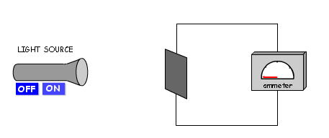
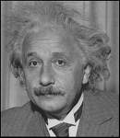
Λίγο αργότερα, το 1905, ο νεαρός τότε Αϊνστάιν αντιλαμβανόμενος την υπόθεση του Planck και μελετώντας το “φωτοηλεκτρικό φαινόμενο” επιβεβαίωσε ότι το φως έχει διακριτές τιμές και άρα σωματιδιακή φύση.
Φωτεινή πηγή
Albert Einstein
Το 1921 πήρε το Νόμπελ Φυσικής για την ερμηνεία του φωτοηλεκτρικού φαινομένου.

Slide 7
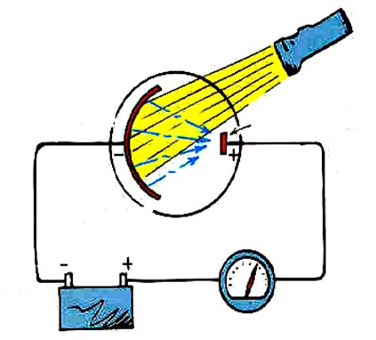
Φωτοηλεκτρικό φαινόμενο
υπεριώδεις ακτίνες
το φως εκδιώκει ηλεκτρόνια από τη μεταλλική επιφάνεια
τα ηλεκτρόνια συλλέγονται στην κάθοδο
-
κάθοδος
-
ηλεκτρόνια
άνοδος
-
-
αερόκενος γυάλινος σωλήνας
Α
πηγή

Slide 8
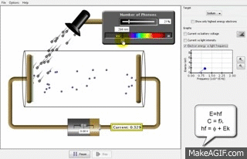
Όταν προσπίπτει φως σ’ ένα μέταλλο, τότε μεταφέρεται ενέργεια από ένα φωτόνιο σ’ ένα από τα ηλεκτρόνια του ατόμου του μετάλλου.
Αυτό συμβαίνει γιατί το ηλεκτρόνιο αλληλεπιδρά με ένα από τα φωτόνια του φωτός, επειδή το φωτόνιο λειτουργεί ως σωματίδιο.
Η εκπομπή των ηλεκτρονίων γίνεται μόνο όταν η ηλεκτρομαγνητική ακτινοβολία έχει συχνότητα μεγαλύτερη ή ίση από μια ορισμένη τιμή.
Διαπιστώθηκε ότι το φαινόμενο παρατηρείται πιο εύκολα στο υπεριώδες φως, παρά στο ερυθρό.
Αυτό σημαίνει, ότι η εκπομπή των ηλεκτρονίων δεν εξαρτάται από την ένταση αλλά από τη συχνότητα της ακτινοβολίας.

Slide 9

Ας δούμε λοιπόν, τα βασικά σημεία των απόψεων του Planck.
Το φως εκπέμπεται και απορροφάται από τα άτομα της ύλης όχι κατά συνεχή τρόπο, αλλά ασυνεχώς.
Κάθε άτομο εκπέμπει ή απορροφά στοιχειώδη ποσά ενέργειας, που ονομάζονται κβάντα φωτός (αργότερα ονομάστηκαν φωτόνια).
Αντί να πούμε ότι η ΗΜ ακτινοβολία “δεν είναι συνεχής”, λέμε ότι είναι “κβαντισμένη”. Κάθε διακριτό “πακέτο ενέργειας” είναι ένα “κβάντο φωτός” (ή “φωτόνιο”).

Slide 10
Τα φωτόνια έχουν μάζα ηρεμίας μηδέν και χαρακτηρίζονται από συγκεκριμένη συχνότητα και συγκεκριμένη ενέργεια.
Κάθε ένα φωτόνιο συχνότητας f μεταφέρει ενέργεια
Ε_{φ} = h . f
όπου h η σταθερά του Planck, h = 6,63.10⁻³⁴ J.s
Αν μια μονοχρωματική ακτινοβολία (δέσμη φωτός) μεταφέρει k φωτόνια συχνότητας f (όλα τα φωτόνια της δέσμης έχουν την ίδια συχνότητα), τότε αυτά μεταφέρουν συνολική ενέργεια Ε = k.h.f .

Slide 11
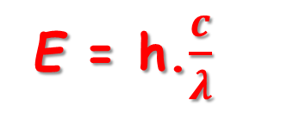
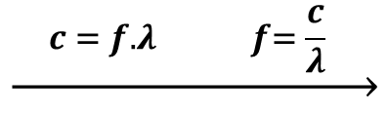
Μπορούμε να εκφράσουμε την ενέργεια που μεταφέρει ένα φωτόνιο σε συνάρτηση με το μήκος κύματος λ της ακτινοβολίας.
$$\underset{→}{ c = f.λ f= \frac{c}{λ} }$$
E = h.f
E = h.$\frac{c}{λ}$
Η θεωρία του Planck δεν αναιρεί την κυματική φύση του φωτός. Η ενέργεια του φωτονίου εξαρτάται από τη συχνότητά του, που είναι χαρακτηριστικό των κυμάτων ( Ε ανάλογη της f ).

Slide 12
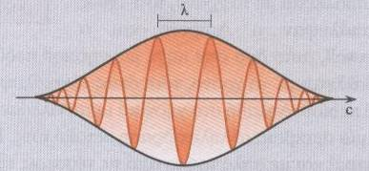
“Σχηματική” παράσταση ενός φωτονίου
λ
Το φωτόνιο όταν αναφέρεται στο φως και γενικότερα στην ηλεκτρομαγνητική ακτινοβολία (ενέργεια), είναι ο φορέας των ηλεκτρομαγνητικών αλληλεπιδράσεων.
Σύμβολο του φωτονίου είναι το ελληνικό γράμμα γ.
Η λέξη “φωτόνιο” προέρχεται από το “φως” και καθιερώθηκε ως επιστημονικός όρος από τον Arthur Compton.

Slide 13
Παρακάτω δίνονται μερικές διευθύνσεις όπου μπορείτε να βρείτε υλικό με θέμα “Η σωματιδιακή φύση του φωτός”.
Διαδικτυακή παρουσίαση από τον Σωκράτη Καλελή, εδώ.
Bίντεο “Το μυστήριο του κβαντικού βασιλείου” (51 min, ελληνικοί υπότιτλοι) από τον ιστότοπο axilleas karas, εδώ.
Βίντεο “Η καταγωγή της Κβαντικής Μηχανικής” (4,2 min, ελληνικοί υπότιτλοι) από τον ιστότοπο minute physics, εδώ.
Animation με το πείραμα της διπλής σχισμής (5 min, ελληνικοί υπότιτλοι) εδώ.
Άρθρο στην εφημερίδα ΤΟ ΒΗΜΑ για τον Max Planck από τον καθηγητή Ι. Ν. Μαρκόπουλο, εδώ.
Το βιβλίο “Ο Θείος Αλβέρτος και ο κόσμος των κβάντων” του Russell Stannard (Εκδόσεις ΚΑΤΟΠΤΡΟ), εδώ.
Ερωτήσεις και Ασκήσεις από το Υλικό Φυσικής-Χημείας εδώ.

Slide 14
20 Ερωτήσεις στη Φύση του Φωτός με το πρόγραμμα Hot Potatoes εδώ.
(Στην ανάρτηση μπορείτε ακόμη να βρείτε, σε αρχείο word, τις παραπάνω 20 ερωτήσεις πολλαπλής επιλογής, 15 ερωτήσεις Σωστού - Λάθους και 1 ερώτηση με αιτιολόγηση, όλες με τις απαντήσεις).

Slide 15
Εφαρμογές

Slide 16
Ερωτήσεις από το σχολικό βιβλίο
( από σελ. 171 )

Slide 17
1. Οι αστρονόμοι ισχυρίζονται ότι η σημερινή εικόνα ενός γαλαξία στο τηλεσκόπιο αφορά κάποια στιγμή του παρελθόντος του. Πώς εξηγείτε αυτό τον ισχυρισμό;
2. Τι είναι το φως σύμφωνα με τη θεωρία του Maxwell;
3. Πώς ερμηνεύει η κβαντική θεωρία του Planck την εκπομπή και την απορρόφηση του φωτός;

Slide 18
Ερωτήσεις εκτός του σχολικού βιβλίου

Slide 19
1. Να χαρακτηρίσετε κάθε μία από τις παρακάτω προτάσεις με Σ αν είναι σωστή και με Λ αν είναι λάθος.
α. Το 1887 ο Hertz απέδειξε πειραματικά την ορθότητα της θεωρίας του Maxwell.
β. Το 1900 ο Αϊνστάιν διατύπωσε τη «θεωρία των κβάντα» για να ερμηνεύσει το φωτοηλεκτρικό φαινόμενο.
γ. Το φως μπορεί να διαδοθεί μόνο στο κενό.
δ. Το φως μεταφέρει ενέργεια, όπως κάθε ηλεκτρομαγνητικό κύμα.
ε. Ο Newton ερμήνευσε τα φαινόμενα της ανάκλασης και της διάθλασης δεχόμενος τη σωματιδιακή φύση του φωτός.
Σ
Λ
Λ
Σ
Σ

Slide 20
2. Λέγοντας "το φως έχει διπλή φύση" εννοούμε ότι
α. απορροφάται και εκπέμπεται.
β. αλληλεπιδρά με θετικά και αρνητικά φορτισμένα σωματίδια.
γ. συμπεριφέρεται ως κύμα και ως σωματίδιο.
δ. είναι συνδυασμός ηλεκτρικού και μαγνητικού κύματος.
3. Το κυματικό μοντέλο για το φως προτάθηκε πρώτα από τον
α. Maxwell. β. Newton.
γ. Huygens. δ. Planck.

Slide 21
4. Η περίοδος ενός κύματος είναι 4s. Τότε η συχνότητα είναι
α. 0,25Hz. β. 0,5Hz. γ. 1Hz. δ. 10Hz.
5. Σύμφωνα με την ηλεκτρομαγνητική θεωρία του Μaxwell το ηλεκτρομαγνητικό κύμα παράγεται, όταν ένα ηλεκτρικό φορτίο
α. ηρεμεί.
β. κινείται ευθύγραμμα και ομαλά.
γ. επιταχύνεται.
δ. όλα τα παραπάνω.

Slide 22
6. Αν η ταχύτητα ενός ηλεκτρομαγνητικού κύματος είναι 3.10⁸ m/s και η συχνότητά του 5.10¹⁴ Hz, τότε το μήκος κύματος είναι ίσο με
α. 300nm. β. 500nm. γ. 600nm. δ. 6000nm.
Δίνεται: 1nm = 10⁻⁹ m.
7. Ο Αϊνστάιν δεχόμενος τη σωματιδιακή φύση του φωτός ερμήνευσε το
α. φαινόμενο της συμβολής.
β. φαινόμενο της περίθλασης.
γ. φωτοηλεκτρικό φαινόμενο.
δ. φαινόμενο της πόλωσης.

Slide 23
8. Σε ηλεκτρομαγνητικό κύμα που διαδίδεται στο κενό τα διανύσματα της έντασης του ηλεκτρικού πεδίου και της έντασης του μαγνητικού πεδίου
α. σχηματίζουν μεταξύ τους τυχαία γωνία.
β. είναι μεταξύ τους παράλληλα.
γ. σχηματίζουν μεταξύ τους γωνία που εξαρτάται από τη συχνότητα του κύματος.
δ. είναι μεταξύ τους κάθετα.

Slide 24
9. Η θεωρία των κβάντα
α. κατέρριψε την ηλεκτρομαγνητική θεωρία του Maxwell.
β. δέχεται ότι κάθε άτομο απορροφά και εκπέμπει ενέργεια κατά συνεχή τρόπο.
γ. δέχεται ότι η ενέργεια των φωτονίων είναι ανεξάρτητη από τη συχνότητά τους.
δ. ερμηνεύει φαινόμενα που σχετίζονται με την αλληλεπίδραση της φωτεινής ακτινοβολίας με την ύλη.

Slide 25
10. Ο Planck εισήγαγε τη θεωρία των κβάντα φωτός, για να ερμηνεύσει
α. το φαινόμενο της συμβολής του φωτός.
β. το φαινόμενο της περίθλασης του φωτός.
γ. το φαινόμενο της πόλωσης.
δ. την ακτινοβολία που παράγει ένα θερμαινόμενο σώμα.
11. Η ηλεκτρομαγνητική θεωρία του Maxwell
α. ερμηνεύει πλήρως το φωτοηλεκτρικό φαινόμενο.
β. δέχεται τη σωματιδιακή φύση του φωτός.
γ. ερμηνεύει τα γραμμικά φάσματα των αερίων.
δ. αποδεικνύει ότι, όταν ένα ηλεκτρικό φορτίο ταλαντώνεται, δημιουργεί ηλεκτρομαγνητικό κύμα.

Slide 26
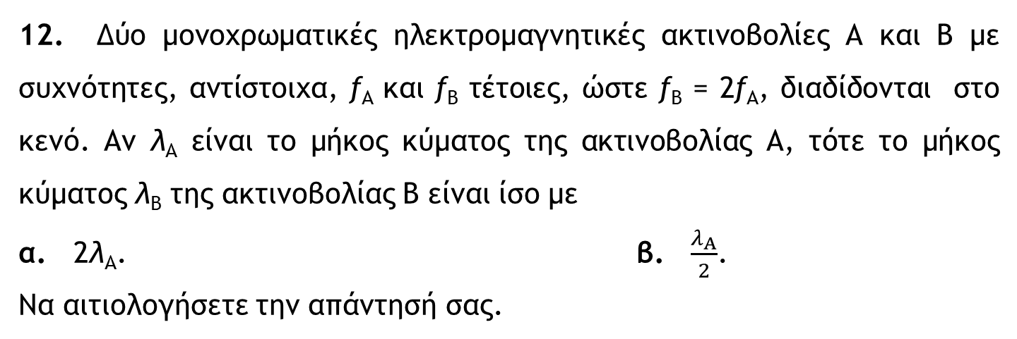
12. Δύο μονοχρωματικές ηλεκτρομαγνητικές ακτινοβολίες Α και Β με συχνότητες, αντίστοιχα, f_{A} και f_{B} τέτοιες, ώστε f_{B} = 2f_{A}, διαδίδονται στο κενό. Αν λ_{Α} είναι το μήκος κύματος της ακτινοβολίας Α, τότε το μήκος κύματος λ_{Β} της ακτινοβολίας Β είναι ίσο με
α. 2λ_{Α}. β. $\frac{λ_{A}}{2}$.
Να αιτιολογήσετε την απάντησή σας.

